Slide 1
আজকের ডিজিটাল ক্লাসে
স্বাগত

Slide 2
পরিচিতি
মোঃ সাইফুল ইসলাম
সহকারি প্রধান শিক্ষক
হবিগঞ্জ বালিকা উচ্চ বিদ্যালয়
হবিগঞ্জ সদর, হবিগঞ্জ ।
মোবাইল নং ০১৭১৪৬২৭৬৫৫
Email: Saifulsir2016 @gmail.com
ভূগোল ও পরিবেশ
শ্রেণীঃ নবম/দশম
অধ্যায়ঃএকাদশ
সময়ঃ ৫০ মিনিট

Slide 3
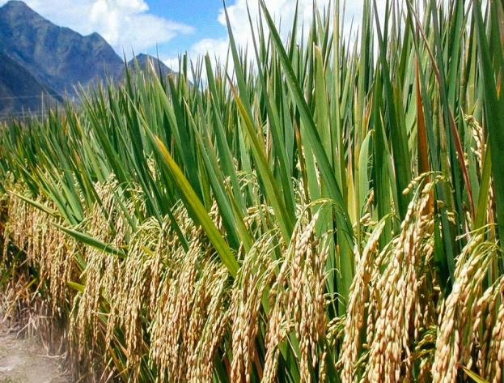
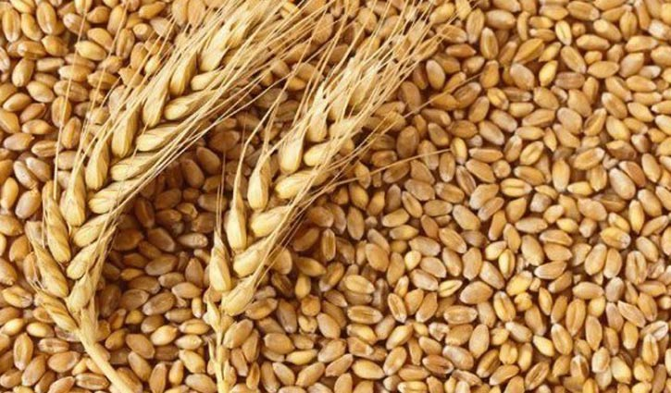
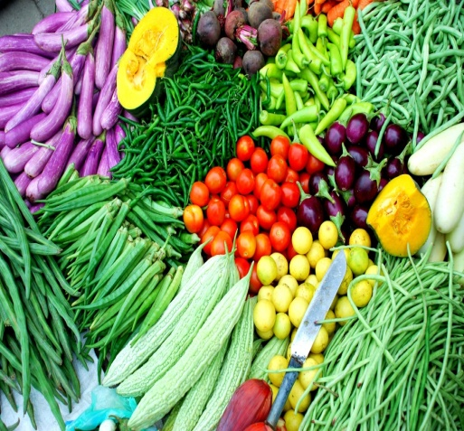
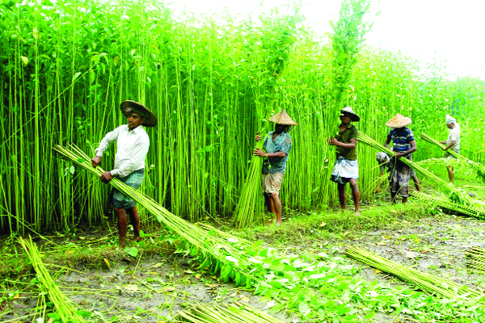
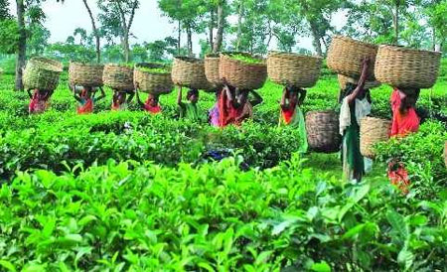
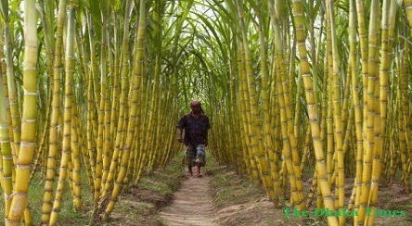
প্রিয় শিক্ষার্থীরা নিবিরভাবে পর্যবেক্ষণ কর ।
ধান
গম
সবজি
পাট
চা
ইক্ষু
উপরের ছবিগুলো দ্বারা কি বুঝানো হয়েছে ?
অনুমান করতে পার আজ আমরা কি বিষয় নিয়ে আলোচনা করব ?

Slide 4
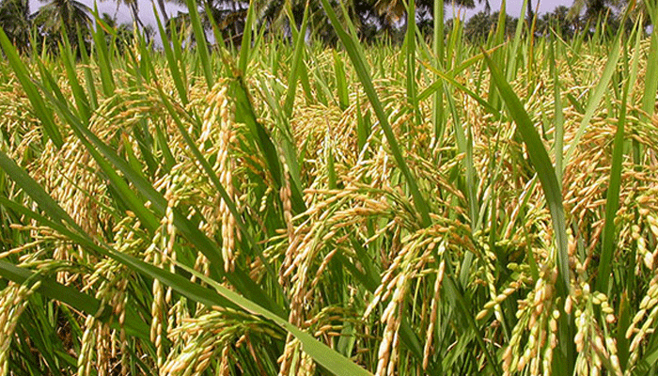
আজকের পাঠের বিষয়
বাংলাদেশের কৃষিপণ্য

Slide 5
শিক্ষনফল
এই পাঠ শেষে শিক্ষার্থীরা---
১.বাংলাদেশের কৃষিপণ্য কি বলতে পারব ।
২.বাংলাদেশের প্রধান কৃষিপণ্য ও তাদের বন্টন বর্ণনা করতে পারব ।

Slide 6
বাংলাদেশের কৃষিজ ফসল
খাদ্য-শস্য
অর্থকারী ফসল
ধান,গম,তেলবীজ,আলু,ভূট্রা,সবজি,ফলমুল
পাট,চা,ইক্ষু,তুলা,তামাক,ফুল

Slide 7
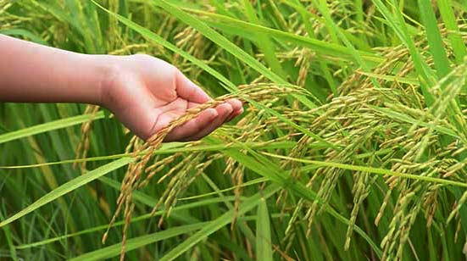
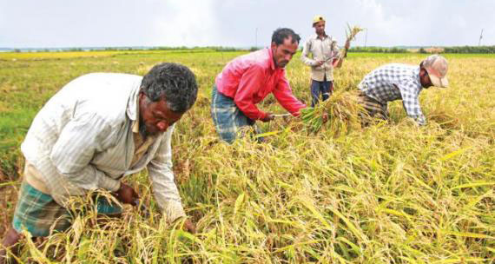
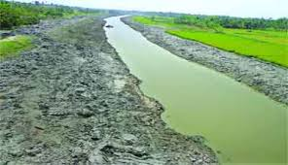
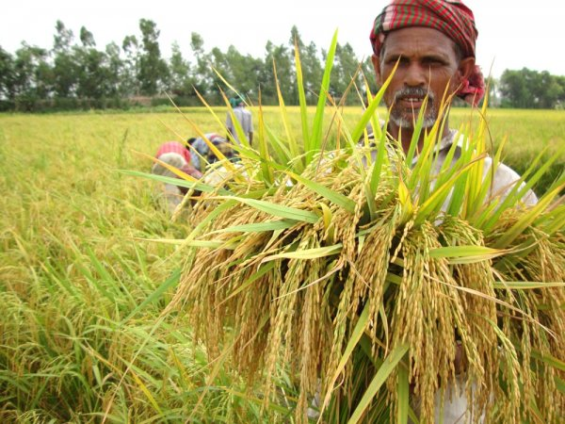
তোমরা কী বলতে পারবে বাংলাদেশে প্রধান খাদ্য-শস্য কি?
বাংলাদেশে কয় ধরনের ধান উৎপাদিত হয় ?
ধান চাষের জন্য মাটির ধরণ কেমন ।
আউস ধান
আমন ধান
বোর ধান
ধান
নদী অববাহিকা পলি মাটি ধান চাষের জন্য বিশেষ উপযোগী ।
তিন ধরনের

Slide 8
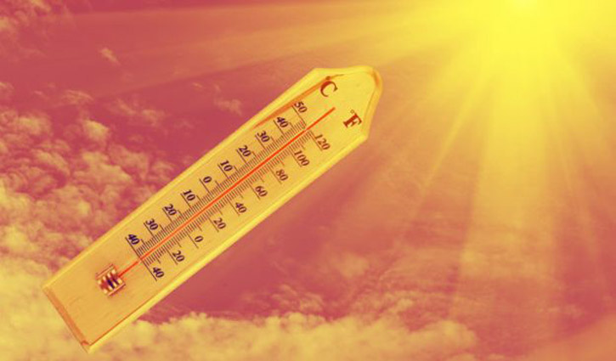
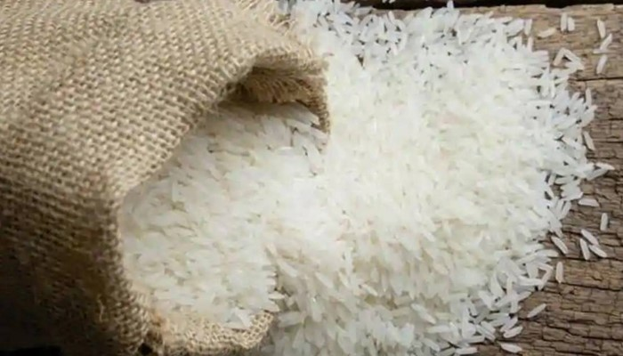
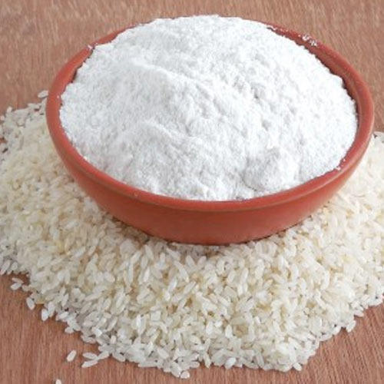
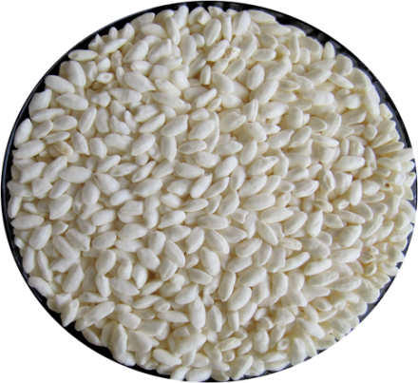
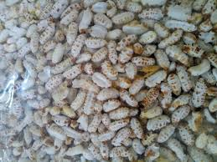
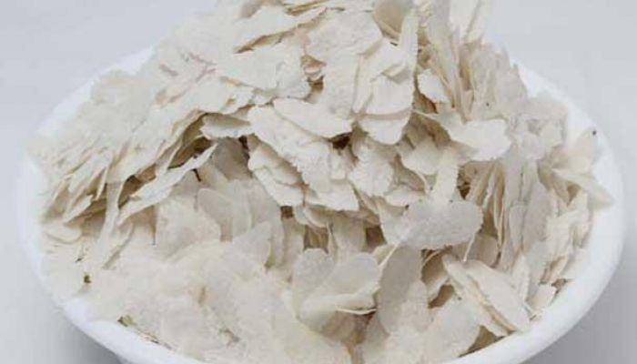
ধান চাষের জন্য তাপমাত্রা ও বৃষ্টিপাত প্রয়োজন
তোমরা কী বলতে পারবে কৃষিপণ্য কাকে বলে ?
ধান থেকে কি কি খাদ্য দ্রব্য তৈরী হয় ?
চালের আটা
মুড়ি
চাল
তাপমাত্রাঃ ১৬º-৩০º সেলসিয়াস, বৃষ্টিপাতঃ ১০০-২০০ সেন্টিমিটার ।
খই
চিড়া
উদ্ভিদ বা প্রাণীর ক্ষেত্রে যে পণ্য কৃত্রিমভাবে পরিচর্যা লালন-পালনের মাধ্যমে উৎপন্ন হয় তাকে কৃষিপণ্য বলে ।

Slide 9
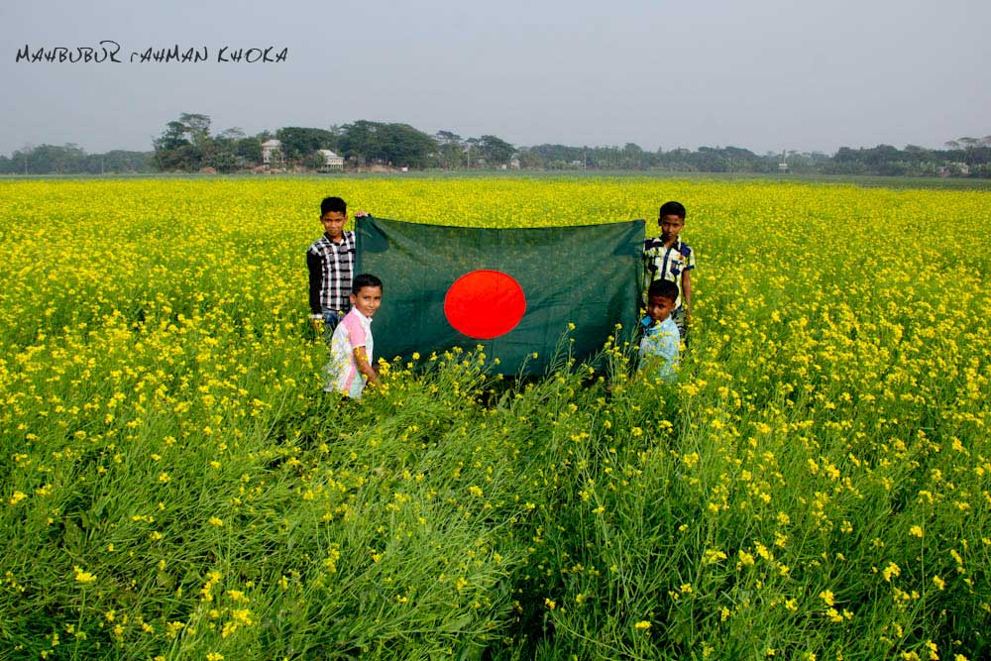
একক কাজ
সময়ঃ৫ মিনিট
একটি দেশের উন্নয়নে কী ধরনের কৃষি ব্যবস্থা প্রয়োজনীয়?

Slide 10
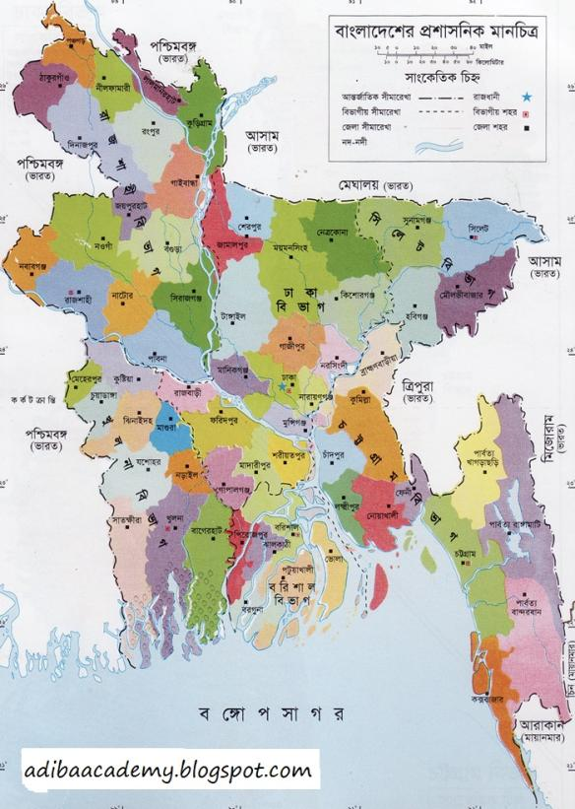
বাংলাদেশের সব জেলায়
ধান চাষ হয়। তবে রংপুর,কুমিল্লা,সিলেট,যশোর
কিশোরগঞ্জ,রাজশাহী,বরিশাল ময়মনসিংহ,বগুড়া,দিনাজপুর, ঢাকা
নোয়াখালী প্রভৃতি অঞ্চল বেশী ধান উৎপন্ন হয়।

Slide 11
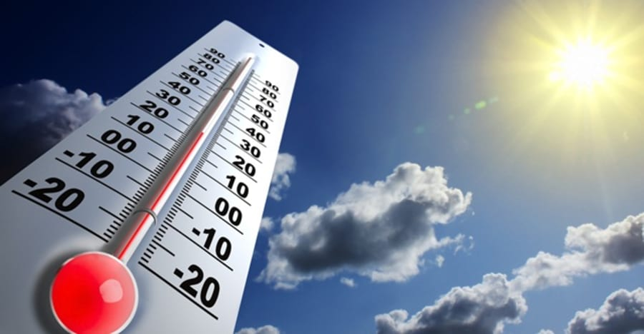
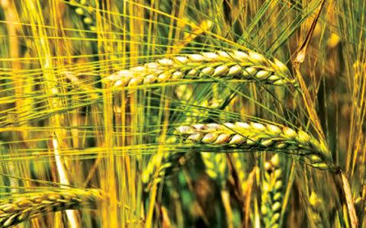
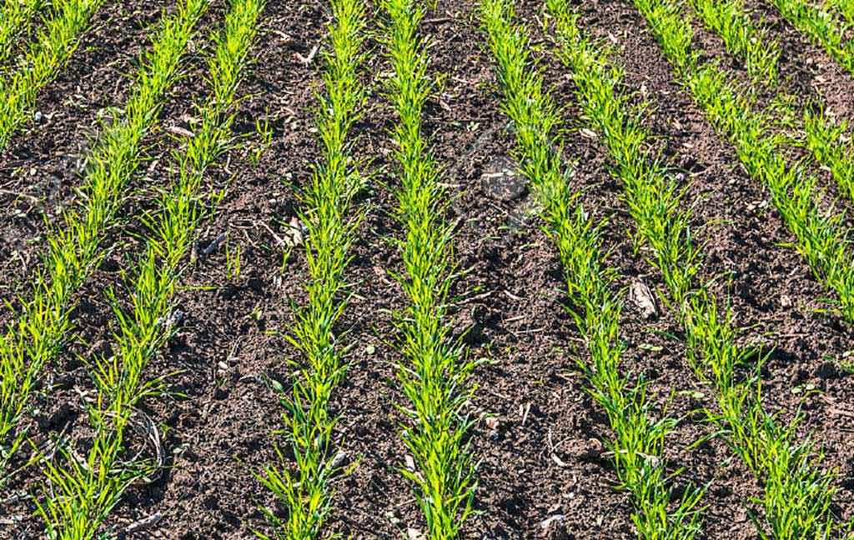
তোমরা কী বলতে পারবে বাংলাদেশে ২য় খাদ্য-শস্য কি ?
কোন অঞ্চলে বেশী চাষ হয় ।
গম চাষের জন্য বৃষ্টিপাত ও তাপমাত্রার প্রয়োজন।
গম চাষের জন্য মাটির ধরণ কেমন।
তাপমাত্রাঃ ১৬º-৩০º সেলসিয়াস । বৃষ্টিপাত ৫০-৭৫ সেঃ মিঃ ।বাংলাদেশে বৃষ্টিহীন শীত মৌসুমে পানি সেচের মাধ্যমে গম চাষ ভাল হয় ।
উর্বর দোআঁশ মাটি গম চাষের জন্য সহায়ক ।
উত্তরাঞ্চলের জেলাগুলোতে
গম

Slide 12
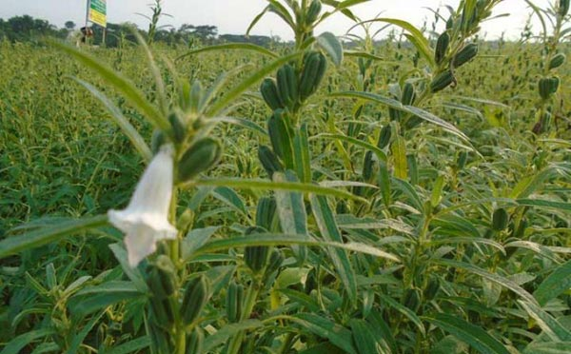
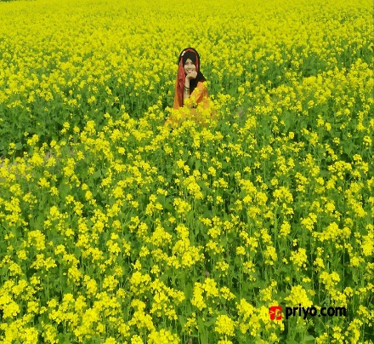
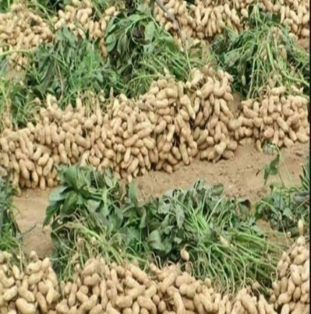
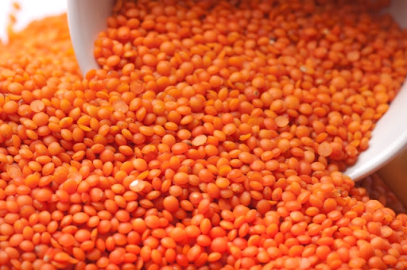
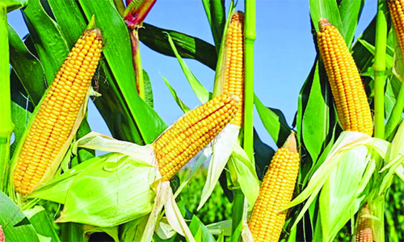
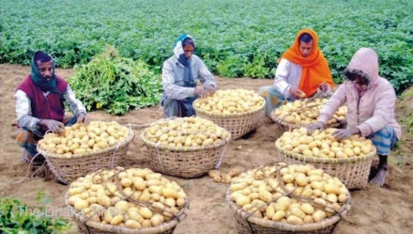
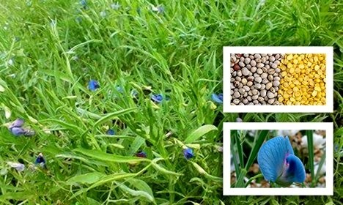
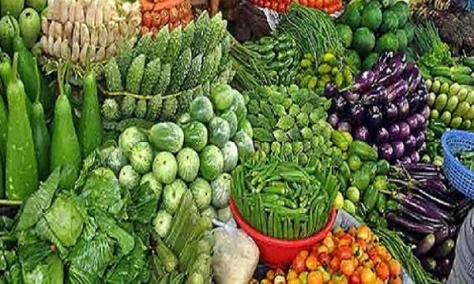
এছাড়া আর কী শস্য উৎপাদিত হয়?
তিল
সরিষা
বাদাম
ডাল
বাংলাদেশে শীতকালে এসব খাদ্য-শস্য কম খরচে চাষ করা যায়।ফলে কৃষকের কৃষিপণ্য বিক্রয়ে অধিক লাভবান হওয়ার সুযোগ থাকে।
ভূট্রা
আলু
মাসকালাই
সবজি

Slide 13
তোমরা কী বলতে পারবে বাংলাদেশে প্রধান অর্থকরী ফসল কী ?
# অর্থকরী ফসল কাকে বলে ?
যে সকল ফসল সরাসরি বিক্রির জন্য চাষ করা হয় তাকে অর্থকরী ফসল বলে ।
বাংলাদেশে প্রধান অর্থকরী ফসল পাট।

Slide 14
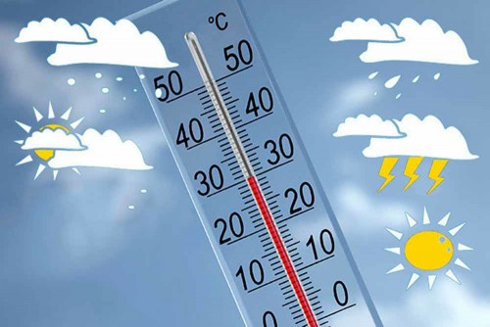
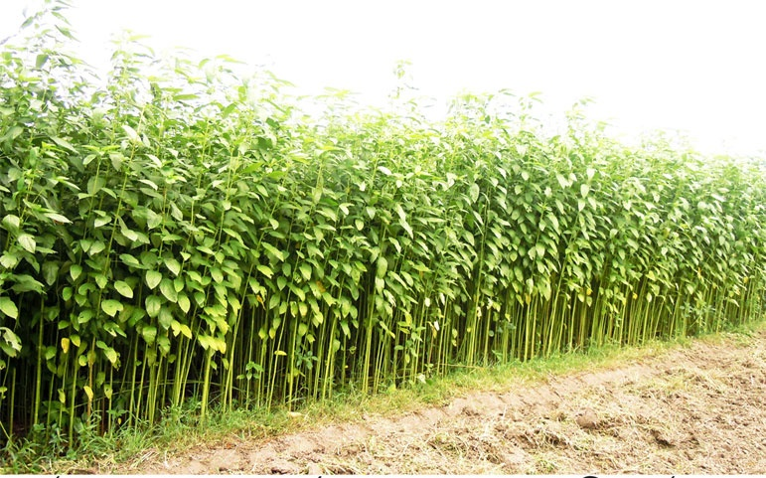
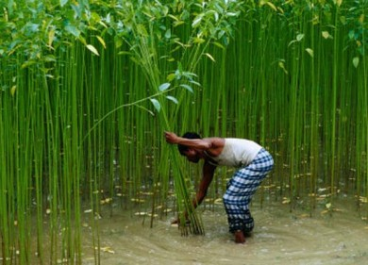
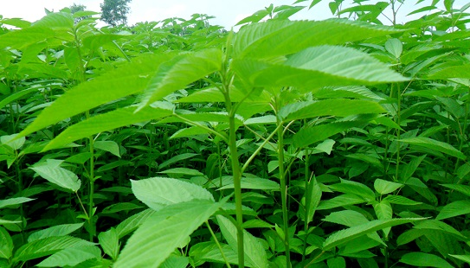
পাট চাষের জন্য মাটি,বৃষ্টিপাত,তাপমাত্রা
বাংলাদেশে কয় ধরণের পাট চাষ হয় ?
দেশী পাট
তোষা পাট
তাপমাত্রাঃ ২০º-৩৫º সেলসিয়াস, বৃষ্টিপাতঃ ১৫০-২৫০ সেন্টিমিটার ।
দুই ধরণের
নদী অববাহিকায় পলিযুক্ত দোআঁশ মাটি

Slide 15
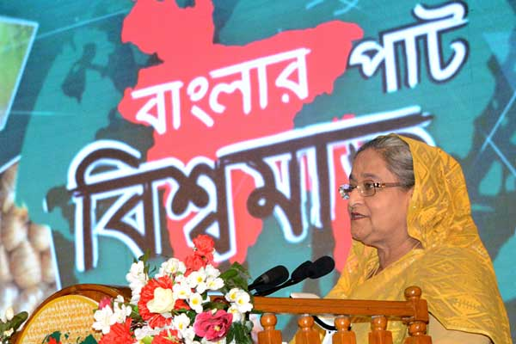
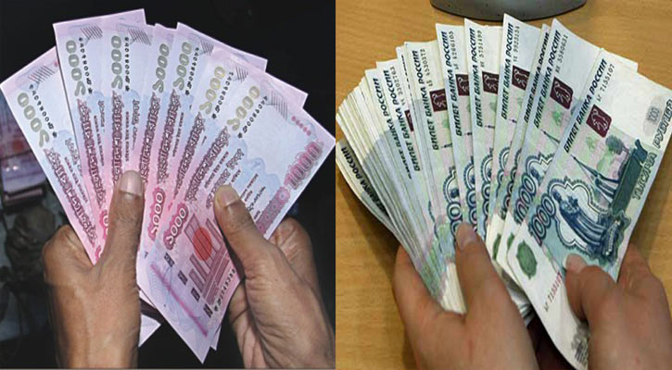
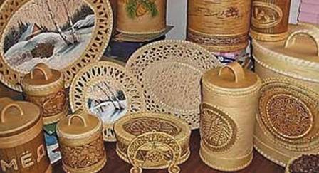
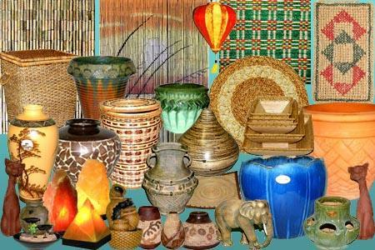
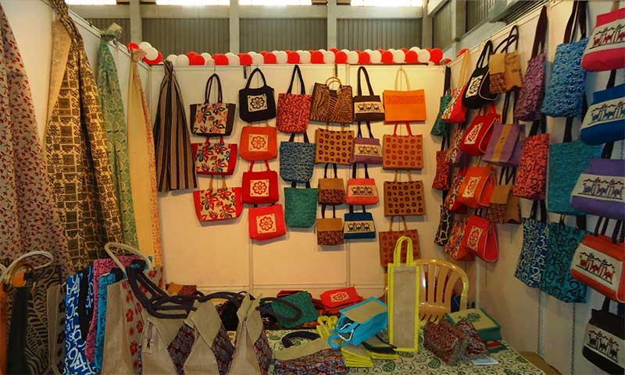
তোমরা কী বলতে পারবে পাট দিয়ে কী কী জিনিস তৈরী হয় ।
বাংলাদেশের পাটের খ্যাতি বিশ্ব জুড়ে, তাই ও পাট জাত দ্রব্য রপ্তানি করে প্রচুর বৈদেশিক মুদ্রা অর্জন করা হয় ।
নানা রকমের সৌখিন ও দৈনন্দিন ব্যবহার্য দ্রব্য সামগ্রী উৎপাদন করা হয় ।

Slide 16
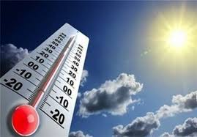
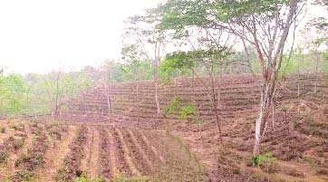
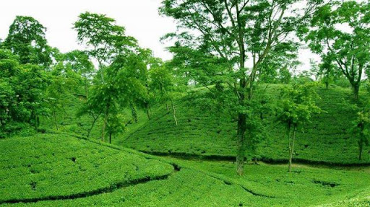
বলত বাংলাদেশের অর্থনীতিতে কোন ফসল গুরুত্বপূর্ণ ভূমিকা পালন করে ।
চা চাষের জন্য
চা চাষের জন্য মাটির ধরণ
উর্বর লৌহ ও জৈব পদার্থ মিশ্রিত দোআঁশ মাটি,পানি নিষ্কানবিশিষ্ট ঢালু জমি ।
বাংলাদেশের অর্থনীতিতে চা গুরুত্বপূর্ণ ভূমিকা পালন করে।
জলবায়ুঃ উঞ্চ ও আর্দ্র, তাপমাত্রাঃ ১৬º-১৭ºসেলসিয়াস, বৃষ্টিপাতঃ ২৫০ সেন্টিমিটার ।

Slide 17
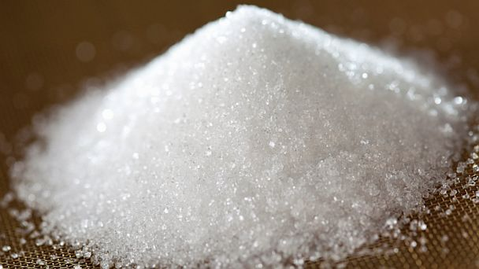
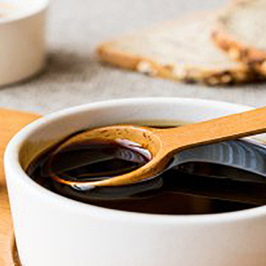
চিত্রে শস্যটি থেকে বাণিজ্যিকভাবে কী কী তৈরী করা হয়?
মাটির ধরণঃ বেলে দোআঁশ ও কর্দমাময় দোআঁশ মাটি ।
তাপমাত্রা ও বৃষ্টিপাতঃ ১৯º-৩০ºসেলসিয়াস, কমপক্ষে ১৫০ সেন্টিমিটার বৃষ্টিপাত ।
ভূমির ধরণঃ সমতল ভূমি
বাণিজ্যিকভাবে চিনি ওগুড় তৈরী করা হয় ।

Slide 18
দলীয় কাজ
সময়ঃ৭ মিনিট
ধান ও গম ফসলের মধ্যে কোনটির উৎপাদন বাংলাদেশের অর্থনীতিতে গুরুপূর্ণ? আলোচনা করে লিখ।

Slide 19
মূল্যায়ন
১. উন্নয়নশীল দেশ হিসেবে এদেশে কীসের গুরুত্ব অপরিসীম?
ক. কৃষি খ. শিক্ষা গ. বাণিজ্য ঘ. পরিবহন
2.বাংলাদেশে শীতকালে প্রধানত কোন জাতীয় শস্য চাষের উপযোগী?
ক. দানাশস্য খ. তৈলবীজ গ. ভালবীজ ঘ. রবিশস্য
3. গম চাষের উপযোগী মাটি কোনটি?
ক. বেলে খ. পলি গ. দোআঁশ ঘ. এটেল
4. ইক্ষু চাষের জন্য কেমন ভূমি প্রয়োজন?
ক. নিম্ন খ. নদী উপকূলবতী গ. সমতল ঘ. ঢালু সমতল

Slide 20
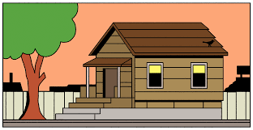
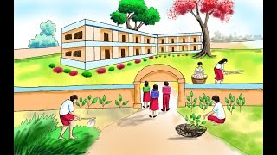
বাড়ীর কাজ
বাংলাদেশ কেন ধান চাষের উপযোগী? ব্যাখ্যা করো।

Slide 21
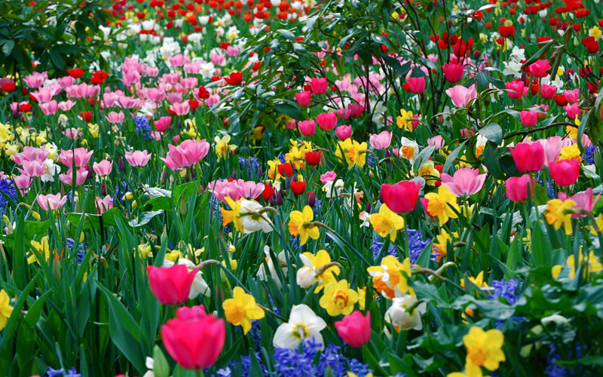
ধন্যবাদ

